Slide 1
WILLIAM SHAKESPEARE
1564 – 1616

Slide 2
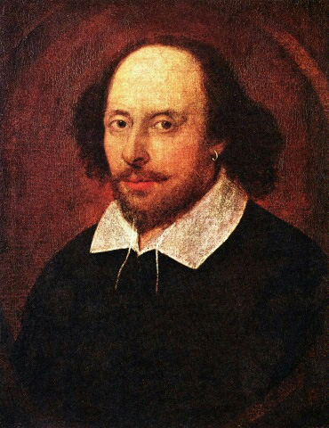
Portrét Williama Shakespeara od Retrata Chandose (nezaručená autentičnost)

Slide 3
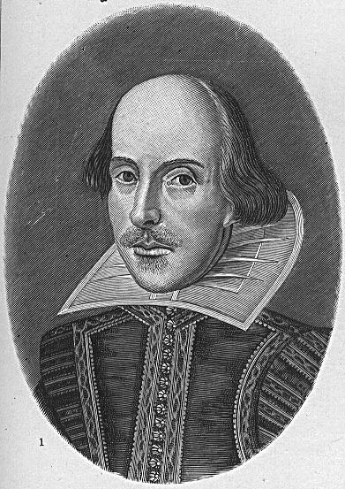
Portrét Williama Shakespeara
od Martina Droeshouta

Slide 4


Slide 5
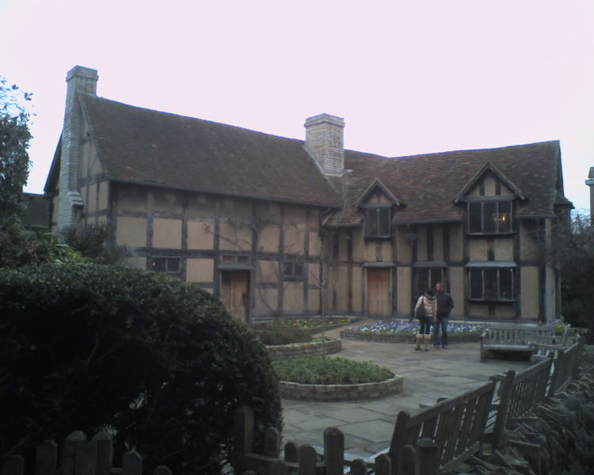
Stratford n. Avonou

Slide 6
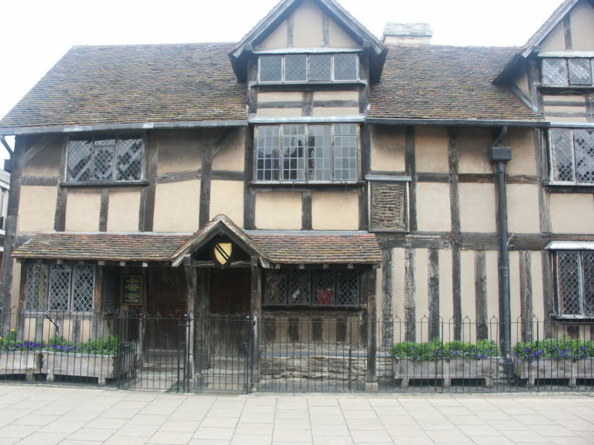

Slide 7
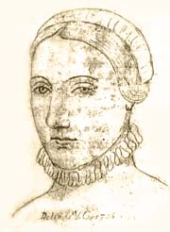
Anne Hathaway
1582 sňatek
Susanne
Judith
Hamnet

Slide 8
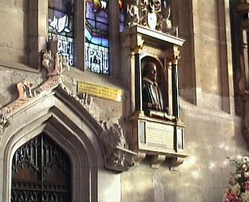
Náhrobek ve Stratfordu

Slide 9
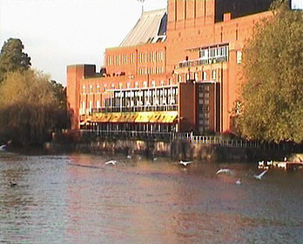
Royal Shakespeare Theatre, Stratford

Slide 10
William Shakespeare
HISTORICKÉ HRY
  Král Jan (1595/96)
  Richard II. (1595/1596)
  Jindřich IV. (1597/1599)
    Část 1
    Část 2

Slide 11
William Shakespeare
  Jindřich V. (1599)
  Jindřich VI. (1590 – 1592?)
    Část 1
    Část 2
    Část 3
  Richard III. (1593)
  Jindřich VIII. (1613)

Slide 12
William Shakespeare
KOMEDIE
  Komedie omylů (1592/1594)
  Dva šlechtici veronští (1590/1595)
  Zkrocení zlé ženy (1593/1594)
  Marná lásky snaha (1595)
  Sen noci svatojánské (1596)
  Kupec benátský (1596/1598)
  Mnoho povyku pro nic (1599)

Slide 13
William Shakespeare
  Jak se vám líbí (1600)
  Veselé paničky windsorské (1601)
  Večer tříkrálový aneb Cokoli chcete (1600/1601)
  Konec vše napraví (Konec dobrý, všechno dobré; 1601/1608)
  Veta za vetu (Oko za oko, Půjčka za oplátku; 1604)

Slide 14
William Shakespeare
TRAGÉDIE
  Titus Andronicus (1594)
  Romeo a Julie (1595)
  Julius Caesar (1599)
  Troilus a Cressida (1602)
  Hamlet (1602/1604)
  Othello (1603)
  Král Lear (1606)

Slide 15
William Shakespeare
  Macbeth (1606)
  Antonius a Kleopatra (1607)
  Coriolanus (1608)
  Timon Athénský (1608)

Slide 16
William Shakespeare
ROMANCE
  Perikles, princ z Tyru (1607)
  Cymbelín (1609)
  Zimní pohádka (1611)
  Bouře (1612)

Slide 17
William Shakespeare
POEZIE
  Venuše a Adonis (1592/1593)
  Znásilnění Lukrécie (1594)
  Vášnivý poutník (1599)
  Fénix a hrdlička (1601)
  Nářek milenčin (1609)
  Sonety (tiskem 1609)

Slide 18
William Shakespeare
SPOLUPRÁCE, SPOLUAUTORSTVÍ…
Dva vznešení příbuzní
(část, ? spolu s Johnem Fletcherem; publikováno 1634)

